Slide 1
Etude théorique, numérique et expérimentale d’un klystron 12 GHz haut rendement
Journées Accélérateurs de Roscoff | Mollard Antoine antoine.mollard@cea.fr

Slide 2
Etude théorique, numérique et expérimentale d’un klystron 12 GHz haut rendement
Le principe du klystron
L’accélérateur CLIC et le développement d’une source radiofréquence à haut rendement
Le principe du kladistron ou klystron haut rendement
Le klystron TH2166 et le kladistron de démonstration

Slide 3
Le principe du klystron

Slide 4
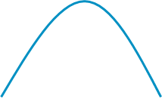
Le principe du Klystron
Tube électronique de faible bande passante amplifiant ou générant des micro-ondes (100MHz-100GHz), pour des puissances allant jusqu’à 100MW.
Création d’un faisceau d’électron (émission thermoïonique) par le canon électronique (tension cathode Vk, courant faisceau Ib)
Focalisation du faisceau par le champ magnétique généré par le solénoïde
Modulation du faisceau par le signal HF dans la première cavité
Formation des paquets d’électrons par les cavités intermédiaires
Glissement des paquets d’électrons entre les cavités.
Transfert d’énergie électromagnétique entre le faisceau et l’antenne de la cavité de sortie
Absorption des électrons par le collecteur
Le rendement du klystron est le rapport de la puissance RF en sortie (Ps) sur la puissance fournie par le canon.
7
6
Ps
2
5
4
3
Pe
Vk Ib
1
$η=\frac{P_{s}}{V_{k}∗I_{b}}$ $$µP=\frac{I_{b}∗{10}^{6}}{{V_{k}}^{3/2}}$$

Slide 5
Modélisation de la cavité avec un circuit RLC équivalent
L’interaction faisceau/cavité peut être modélisée par un circuit RLC équivalent.
Les paramètres de ce circuit dépendent des champs électriques et magnétiques et donc des dimensions et des matériaux des cavités.
Ce modèle est utilisé dans certains codes tels que AJDisk et Klys2D.
Faisceau d’électrons

Slide 6
Les Codes d’interaction faisceau/Rf utilisés pour calculer le rendement
AJDisk
Code 1D (SLAC)
Pas de valeurs de champ magnétique nécessaire
Cavités ramenées à des circuits RLC équivalents (f, R/Q, Q0, Qext)
KLYS2D
Code 2D (Thales Electron Devices)
Valeurs de champ magnétique nécessaires
Cavités ramenées à des circuits RLC équivalents (f, R/Q, Q0, Qext)
Magic2D
Code temporel 2D (ATK)
Code à différences finies
Valeurs de champ magnétique nécessaires
Cavités des klystrons entièrement modélisées
Circuit équivalent (RLC)
$$\vec{E_{z}}$$
Notes:
Electric field
Parameters computed with HFSS

Slide 7
L’accélérateur CLIC et le développement d’une source radiofréquence haut rendement

Slide 8
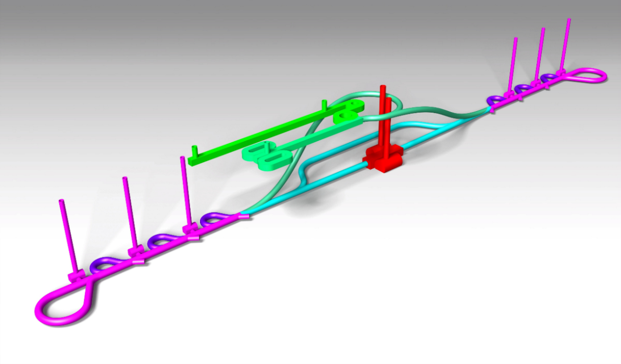
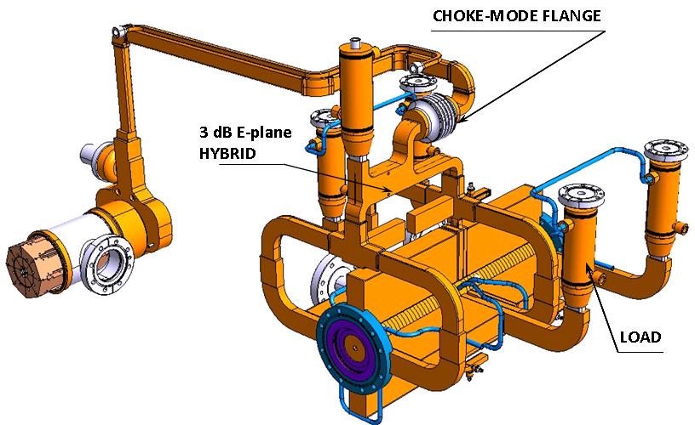
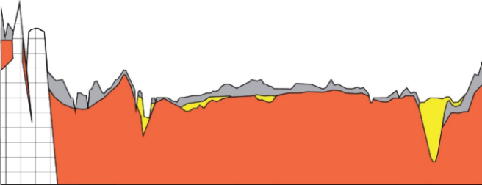
Le projet CLIC
CLIC : Compact LInear Collider: Accélérateur linéaire (3TeV) pour la collision électrons-positrons sur 50 km.
L’accélérateur CLIC est composé de cavités décélératrices et accélératrices.
On compte 120000 cavités accélératrices pour la version 3 TeV.
Ces nombreuses cavités seront conditionnées sur plusieurs bancs spécifiques nécessitant une source RF de forte puissance de type klystron.
e
-
e
+
I
N
J
E
C
T
I
O
N
D
E
S
C
E
N
T
T
U
N
N
E
L
I
N
J
E
C
T
I
O
N
D
E
S
C
E
N
T
T
U
N
N
E
L
C
O
M
B
I
N
E
R
R
I
N
G
S
D
R
I
V
E
B
E
A
M
I
N
J
E
C
T
O
R
m
B
Y
P
A
S
S
T
U
N
N
E
L
0
I
N
T
E
R
A
C
T
I
O
N
R
E
G
I
O
N
D
R
I
V
E
B
E
A
M
L
O
O
P
S
0
1
M
A
I
N
B
E
A
M
I
N
J
E
C
T
O
R
H
Vue d’une cellule RF de l’accélérateur CLIC
D
A
M
P
I
N
G
R
I
N
G
S
H
1
k
m
Puissance RF (120 MW)
D
R
I
V
E
B
E
A
M
D
U
M
P
S
T
U
R
N
A
R
O
U
N
D
L
i
m
e
s
t
o
n
e
s
M
o
l
a
s
s
e
M
o
r
a
i
n
e
s
S
a
n
d
s
a
n
d
g
r
a
v
e
l
s
C
L
I
C
S
C
H
E
M
A
T
I
C
I
N
J
E
C
T
I
O
N
T
U
N
N
E
L
L
H
C
(
n
o
t
t
o
s
c
a
l
e
)
e
-
S
I
D
E
e
+
S
I
D
E
F
R
A
N
C
E
S
W
I
T
Z
E
R
L
A
N
D
Afin de limiter le nombre de stations de puissance (très coûteuses en investissement et en opération), le développement d’un klystron à haut rendement et donc à faible consommation d’énergie est nécessaire.
Drive Beam 100 A décéléré
Main Beam 1 A
accéleré
Notes:
48.3km de long…

Slide 9
Le projet de Klystron haut rendement
Le travail de thèse consiste à développer une source de puissance RF haut-rendement.
Ce klystron mono-faisceau doit pouvoir fournir un signal RF à une fréquence 12GHz. Ce signal soit être pulsé avec une période de 4.5µs et une puissance crête de 10 à 12MW.
L’objectif est d’atteindre avec ce klystron un rendement supérieur à 70%.

Slide 10
Le principe du kladistron ou klystron haut rendement

Slide 11
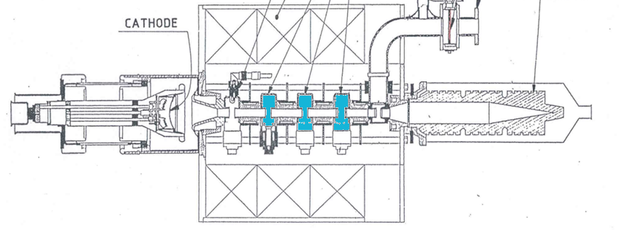
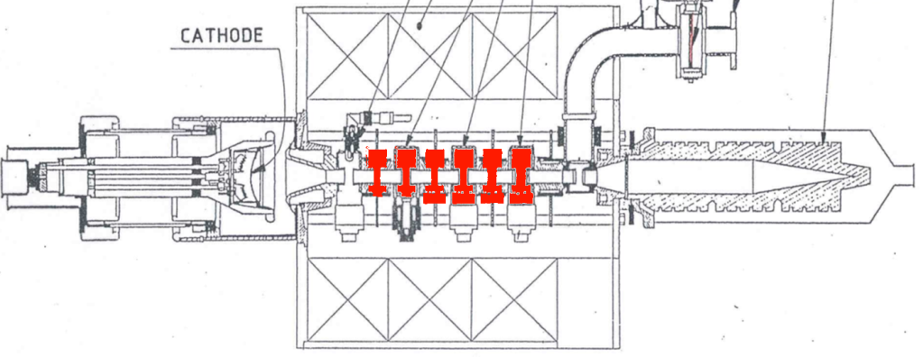
Le Kladistron
Un Kladistron (Kl-adi(adiabatique)-stron) est un klystron haut-rendement pourvu d’un nombre important de cavités (au moins deux fois plus que dans un klystron conventionnel).
L’idée est ici de moduler de façon progressive le faisceau d’électrons au moyen d’un nombre important de cavités.
$\left\{\begin{aligned}{\text{N}}_{\text{cavit}\text{é}\text{s}}\text{↗} \\ \frac{R}{Q}\text{↘}\end{aligned}\right.$ => Rendement (η) $\text{↗}$
Notes:
The first step is to demonstrate on a that an increase of the number of cavities means an increase of the efficiency.
The lower is the R/Q, the lower are the interactions (coupling) between the cavities and the beam
Adiabatic interactions

Slide 12
Simulations 1D AJDisk d’un Kladistron 12 GHz
10 cavités
Rendement supérieur à 60%
Longueur 197 mm
20 cavités
Rendement supérieur à 70%
Longueur 285 mm
Les cavités de ce design sont faiblement couplées au faisceau (R/Q faible).
Notes:
First simulations with promising results

Slide 13
Etat de l’art
« KLADISTRON » 12GHz
« KLADISTRON » 4.9GHz pour démonstration technique
Notes:
Such a klystron doesn’t exist. Yet.
Technological breakthrough !

Slide 14
Le klystron TH2166 et le kladistron de démonstration

Slide 15
Le klystron TH2166
Vue de face du klystron TH2166
Le klystron TH2166 a été conçu par Thales pour le microtron de Mayence.
Caractéristiques
Fréquence | 4.9 GHz
Puissance de sortie | 56 kW
Rendement | 50%
Vk | 26 kV
µP | 1.066
Champs magnétique maximal | 0.27 T
Gain | >40 dB
Nombre de cavités | 6
Longueur de la ligne d’interaction | 243mm
243 mm
Ce klystron sera modifié pour démontrer expérimentalement le principe du kladistron.

Slide 16
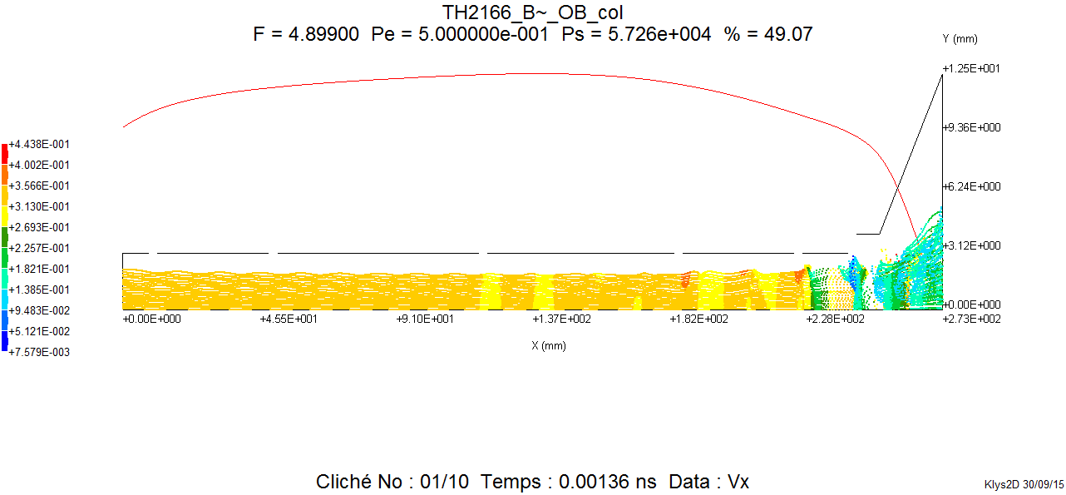
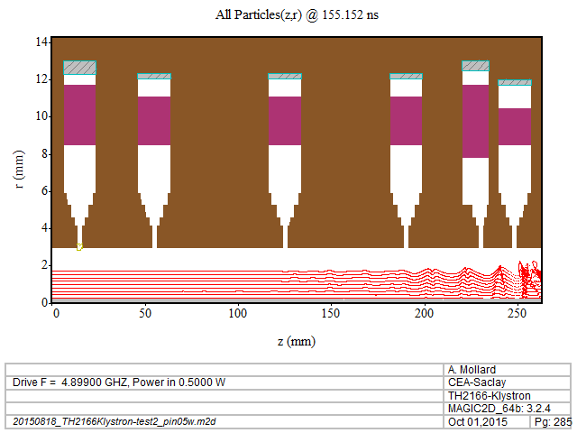
Trajectoires des électrons dans le Klystron TH2166
Validation par comparaison des codes
Klys2D
(Thales)
MAGIC2D

Slide 17
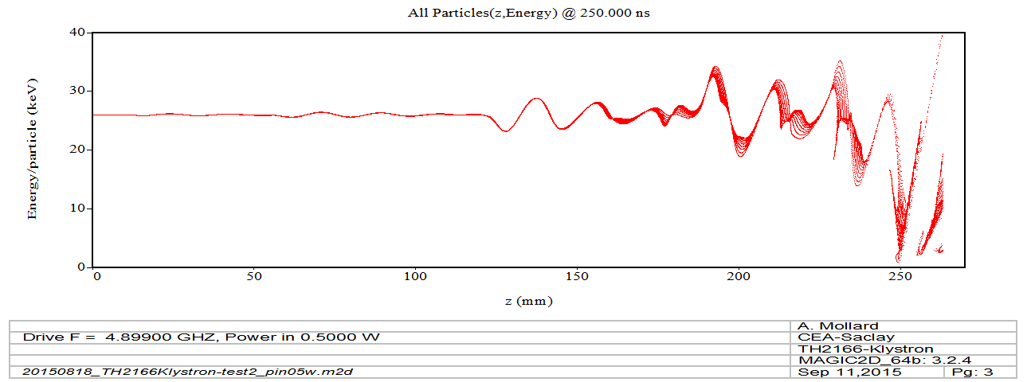
dispersions des vitesses des électrons dans le Klystron TH2166
Validation par comparaison des codes
Klys2D
(Thales)
MAGIC2D

Slide 18
Résultats de tests et de simulations du klystron TH2166 - Validation des codes
Code/Tests | Rendement | Puissance d’entrée à saturation | Gain
AJDisk | 55.0% | 2.5W | 43.8dB
Klys2D Chp B constant, faisceau initial uniforme | 48.2% | 0.6W | 49.5dB
Klys2D Chp B variable, faisceau simulé par Optic2D | 49.0% | 0.5W | 50.6dB
Tests (Thales) | 46.1% | 0.5W | 53.5dB
MAGIC2D Chp B constant, faisceau initial uniforme | 53.3% | 0.5W | 50.8dB

Slide 19
Amélioration du klystron TH2166 choix des cavités
Le design des cavités intermédiaires doit :
Permettre l’utilisation des bobines de focalisation du klystron TH2166. ➔ Longueur totale inférieure à 243mm
Permettre de mettre en œuvre le concept de kladistron. ➔ Nombre total de cavités supérieur à 6
Eviter le couplage des cavités. ➔ Espace entre les cavités supérieur à 9mm
Eviter les pics de gain hors bande. ➔ Valeurs de R/Q et Q0 faibles
Canon à électrons
Cavité d’entrée
Bobines de focalisation
Cavités intermédiaires
Collecteur
Cavité de sortie

Slide 20
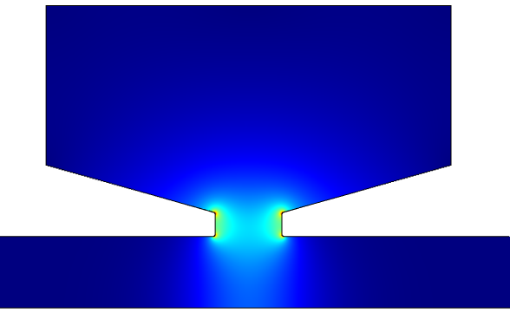
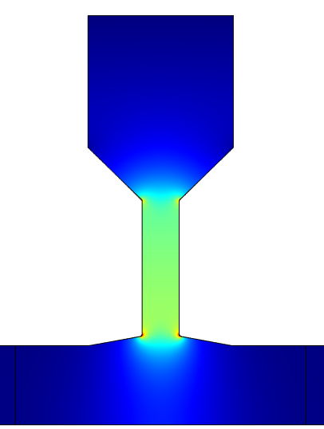
Amélioration du klystron TH2166 choix des cavités
Type 1
Type 2
Type 3
Type 1
Type 1
Type 2
Type 3

Slide 21
Le Kladistron TH2166 – Simulations
Klys2D
Chp B variable, faisceau simulé par Optic2D
Gain = 32dB
Pe,sat = 40W
η=53%
MAGIC2D
Chp B constant, faisceau initial uniforme
Gain = 44,2dB
Pe,sat = 2,5W
η = 59,2%
Les simulations MAGIC2D nécessitent d’autres optimisations (collecteur, faisceau, champ magnétique)

Slide 22
Champ électrique sur l’axe au passage des cavités du kladistron Comparaison Comsol/Klys2D
Le champ électrique sur l’axe au passage de la cavité de type 1 est le même dans Klys2D et dans COMSOL. En revanche, il est bien différent au passage des cavités de type 2 et 3, la forme des cavités n’étant pas conventionnelle pour klys2D.

Slide 23
Conclusion et perspectives
Etude du Klystron TH2166
Validation des codes de calcul
Design du Kladistron TH2166
Amélioration des simulations Intégration du champ magnétique variable et du faisceau issu du canon à électrons dans MAGIC2D
Lancement de la phase de conception des cavités du kladistron
Etude des cas d’instabilités dus à l’excès de gain des cavités
Optimisation de la mise en paquets des électrons
Notes:
Trop de gain : amplification du bruit, instabilités ; phénomène ampl

Slide 24
Merci de votre attention

Slide 25
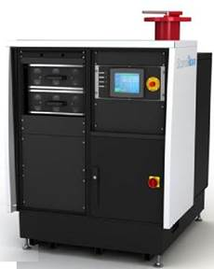
Le projet CLIC : le banc CTF3
CTF3 : CLIC Test Facility 3
XBOX3 : banc de test et de conditionnement des structures RF de CLIC pourvu d’un klystron Toshiba de 6MW.
Objectif : doubler la capacité du banc de test
➔ Besoin d’une source RF pulsée d’une puissance de 12MW en crête compatible avec le modulateur Scandinova.

